Slide 1
Comunicazione di cessazione TFS
Roma, 14/03/2018
Autore: DCOSI

Slide 2
Comunicazione cessazione TFS
INDICE
Compilazione nuovo modello
Invio modello
Modelli in corso di compilazione
Modelli inoltrati

Slide 3
Comunicazione cessazione TFS
PASSAGGIO DAL PL1 – 350/P ALL’INVIO TELEMATICO DEI DATI UTILI ALL’ELABORAZIONE DEL TFS
Le funzioni telematiche della comunicazione di cessazione consentono all’operatore dell’Amministrazione Pubblica di inviare all’Inps le informazioni relative a:
dati necessari all’accredito della prestazione;
eventuali beneficiari;
recuperi/rimborsi per conto dell’Amministrazione Pubblica;
stato dei pagamenti relativi ai piani di ammortamento dei riscatti;
maggiorazioni di servizi e/o di retribuzioni;
servizi presso enti non iscritti svolti dal dipendente transitato poi in mobilità presso Amministrazioni pubbliche iscritte;
retribuzione percepita nel periodo precedente all’applicazione del limite retributivo ai sensi dell’art. 13, D.L. 66/2014.

Slide 4
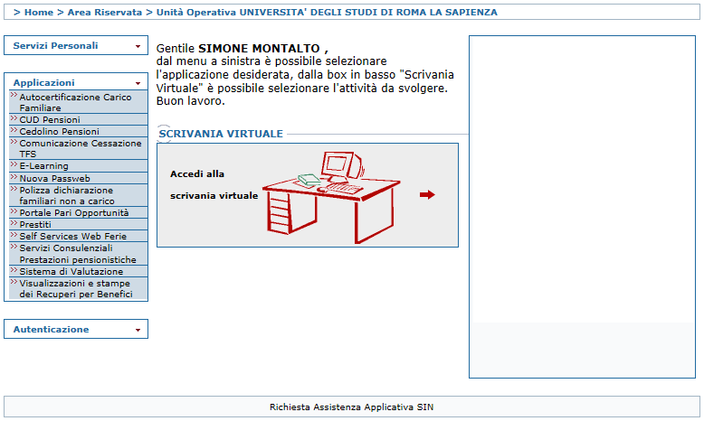
Comunicazione cessazione TFS – Accesso operatore ente
All’interno dell’area riservata enti è presente il link che rimanda al form web per l’inserimento della domanda di Comunicazione cessazione TFS.
Selezione del link per la compilazione del modello di Comunicazione di cessazione TFS.

Slide 5
Comunicazione cessazione TFS – Compilazione modello TFS
Dalla Home Page della Compilazione del modello TFS sono disponibili le seguenti funzioni:
Compilazione nuovo modello
Modelli in corso di compilazione
Modelli inoltrati
Compilazione di un nuovo modello
Riprende la compilazione di un modello già inserito
Consultazione dei modelli già inoltrati ad INPS

Slide 6
Compilazione nuovo modello – Ricerca Iscritto
Selezionando la funzione “Compilazione nuovo modello”, il sistema presenta la pagina di “Ricerca Iscritto“ che permette di iniziare la compilazione di un nuovo modello da inviare all’INPS per il calcolo della prestazione TFS.
Il codice fiscale dell’iscritto e la data di cessazione dal servizio sono dati obbligatori; quest’ultima corrisponde alla data inserita nella funzione di Ultimo Miglio TFS della Posizione Assicurativa.
Selezionare dopo l’inserimento dei dati obbligatori.
Vengono effettuati dei controlli preliminari sulla correttezza dei dati inseriti nei criteri di ricerca.
Il sistema effettua dei controlli preliminari sull’esistenza dell’iscritto nell’anagrafica INPS e sull’amministrazione di appartenenza alla data di cessazione indicata in pagina.

Slide 7
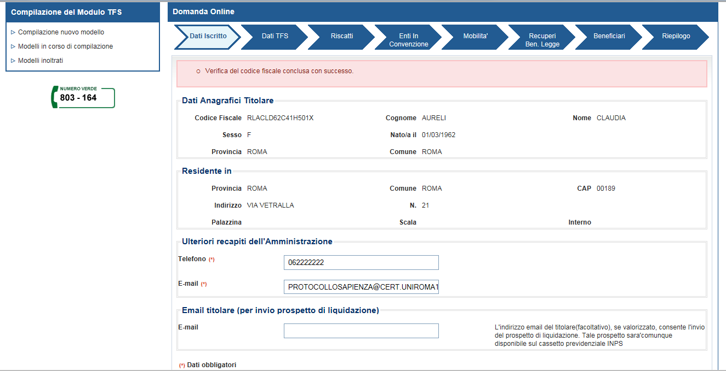
Compilazione nuovo modello – Dati Iscritto
Dalla Ricerca Iscritto, viene presenta la pagina con i Dati Iscritto presenti nell’anagrafica INPS. Nella sezione Ulteriori recapiti dell’Amministrazione, il telefono e l’e-mail sono obbligatori per permettere alla sede INPS di competenza di contattare l’ente nel caso di necessità. L‘informazione Email titolare, se presente, permette l’invio all’iscritto delle comunicazioni sullo stato della lavorazione del TFS in carico all’INPS.
Dato facoltativo per l’invio delle comunicazioni all’iscritto da parte dell’INPS

Slide 8
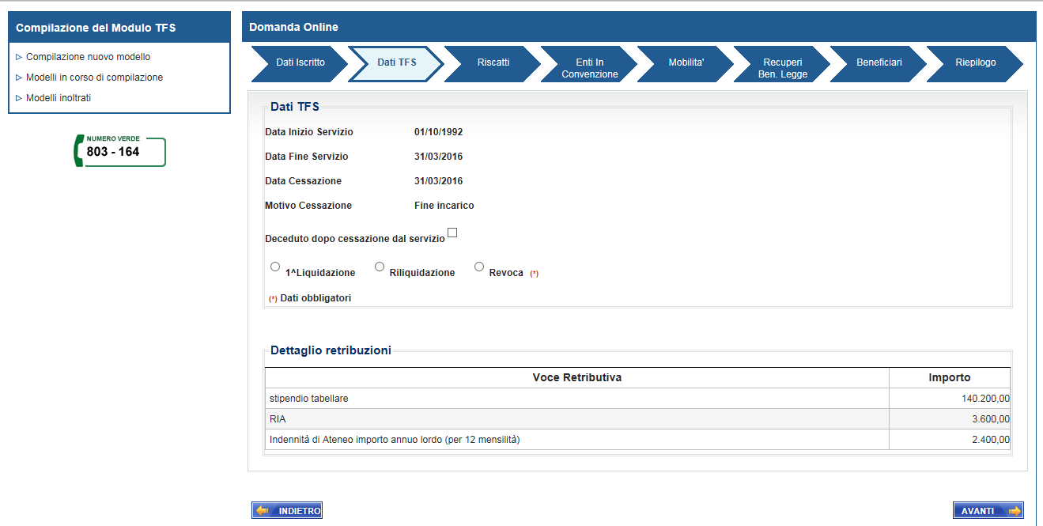
Compilazione nuovo modello – Dati TFS
Il pulsante Avanti effettua i controlli sui dati inseriti e in assenza di errori , i dati vengono salvati negli archivi. Viene presentata la pagina con dei Dati TFS inseriti nell’Ultimo Miglio TFS. Per completare i dati presenti in pagina è obbligatorio selezionare il tipo di documento che si vuole lavorare e segnalare un eventuale decesso, non ancora acquisito dall’anagrafica INPS e avvenuto dopo la cessazione dal servizio.
Prima comunicazione all’INPS del periodo da liquidare
Decesso dopo la cessazione dal servizio
Periodo già liquidato senza che l’iscritto ne avesse diritto. Data di cessazione successiva alla precedente comunicazione
Periodo da liquidare già comunicato all’INPS

Slide 9
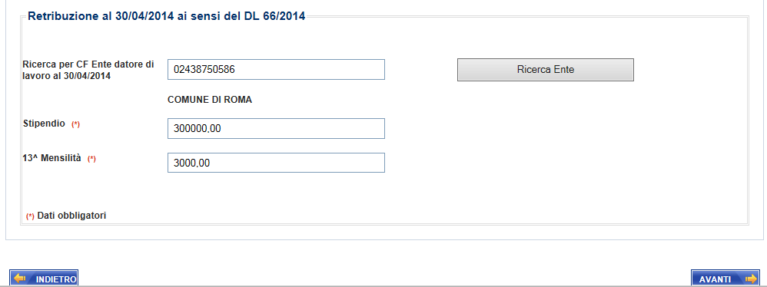
Compilazione nuovo modello – Dati TFS
Nel caso in cui la somma degli importi retributivi inseriti nell’Ultimo Miglio TFS raggiunga i limiti imposti dal DL 66/2014, viene presentata in pagina la sezione per l’inserimento delle retribuzioni alla data di entrata in vigore del Decreto Legge.
Somma importi corrispondono ai limiti retributivi del DL 66/2014

Slide 10
Compilazione nuovo modello – Riscatti
Dalla pagina dei Dati TFS il pulsante Avanti presenta la pagina con la lista dei Riscatti ai fini TFS richiesti dal dipendente all’INPS. Nel caso in cui sia presente un residuo debito, è possibile, all’operatore dell’ente, certificare eventuali rate già corrisposte dal dipendente.
La selezione del riscatto permette la certificazione delle rate
Residuo debito
La certificazione delle singole rate di riscatto riferite a un piano di ammortamento, viene attivata con il pulsante Certifica Rate.

Slide 11
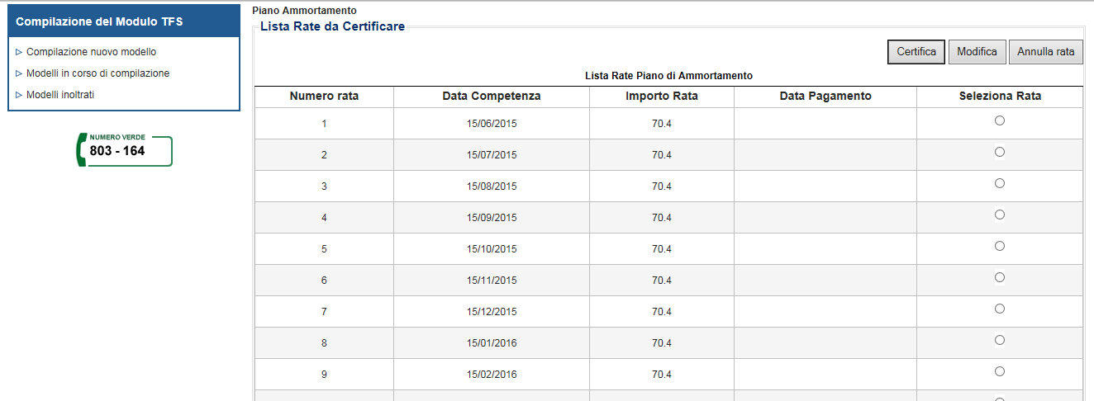
Compilazione nuovo modello – Lista rate certificate
La pagina presenta la Lista rate da certificare con il corrispondente importo della rata. È possibile certificare ogni singola rata con la data prestabilita dal piano di ammortamento o con una data diversa nel caso in cui il pagamento non sia avvenuto secondo quanto stabilito dal piano di ammortamento.
Certifica la rata indicata impostando automaticamente la data pagamento
Inserisce o modifica la data di pagamento della rata
Rimuove la data di pagamento della rata

Slide 12
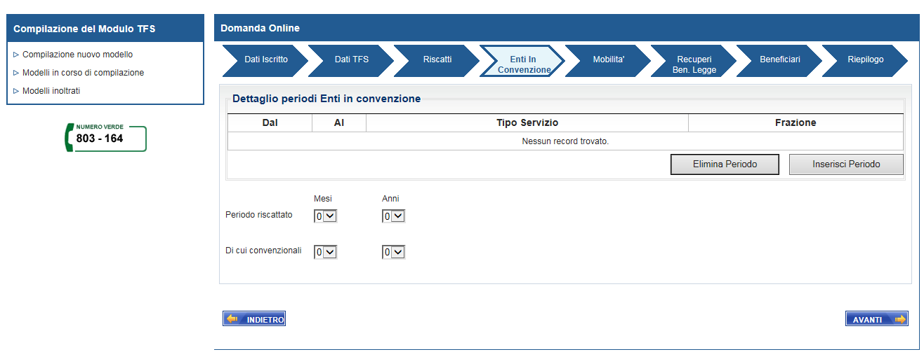
Compilazione nuovo modello – Enti in Convenzione
Dalla pagina dei Riscatti il pulsante Avanti presenta la pagina per la gestione di periodi prestati dall’iscritto presso l’IPOST. Tali informazioni possono essere inserite o eliminate tramite gli specifici pulsanti a disposizione dell’operatore dell’ente. Inoltre, è possibile inserire eventuali periodi riscattati (in formato mesi e anni) durante il servizio prestato presso l’IPOST.
Periodo riscattato presso IPOST
Inserisci periodo IPOST
Elimina periodo IPOST selezionato

Slide 13
Compilazione nuovo modello – Inserisci periodo
Viene presentata la pagina per inserire i periodi IPOST; tutti i dati presenti sono obbligatori ai fini dell’inserimento del periodo.
Viene inserito il periodo e viene predisposta la pagina per acquisirne uno nuovo, temporalmente successivo a quello già inserito
Viene inserito il periodo e il sistema ritorna alla pagina precedente

Slide 14
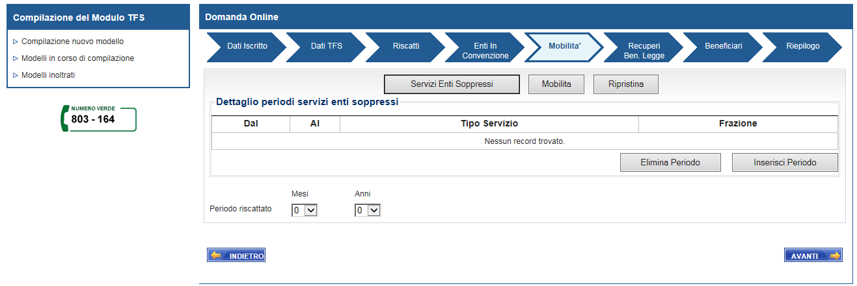
Compilazione nuovo modello – Mobilità L.761-482
Dalla pagina degli Enti in Convenzione il pulsante Avanti presenta la pagina per la gestione di periodi prestati dall’iscritto presso un ente soppresso L.761-482 o in alternativa periodi di mobilità in ingresso (TFA – Trasferimento Fondo Attivo). Di default viene presentata la pagina “Dettaglio periodi servizi enti soppressi” con la possibilità di inserire ulteriori informazioni riferite al servizio prestato presso l’ente soppresso.
Default Servizi enti soppressi L.761-482
Mobilità in ingresso TFA
Elimina i dati presenti in pagina, permette di passare dalla funzione “Servizi Enti Soppressi” alla funzione “Mobilità” o viceversa

Slide 15
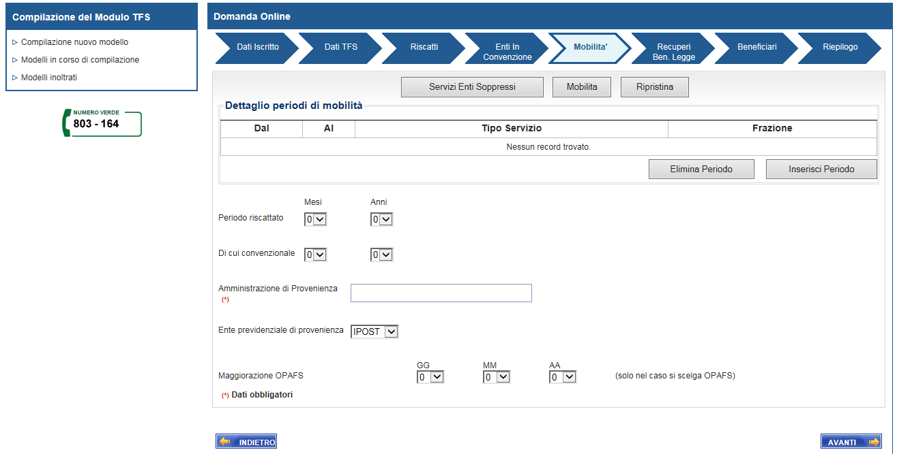
Compilazione nuovo modello – Mobilità TFA
Dalla pagina dei Servizi Enti Soppressi il pulsante Mobilità presenta la pagina in cui è possibile inserire il dettaglio del periodo di servizio prestato presso l’ente soppresso per TFA e le ulteriori informazioni a completamento del servizio prestato dall’iscritto presso tale ente.
Mobilità in ingresso TFA
Ulteriori Informazioni

Slide 16
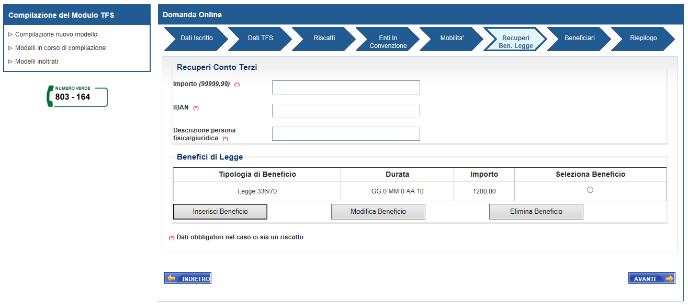
Compilazione nuovo modello – Recuperi conto terzi
Dalla pagina della Mobilità il pulsante Avanti presenta la pagina per la gestione del recupero conto terzi e dei benefici di legge.
Nel caso di un importo da recuperare per conto di una terza parte, è obbligatorio inserire oltre all’importo anche l’IBAN e il nominativo del creditore.
Informazioni obbligatorie per un recupero conto terzi
Inserisci beneficio di legge
Modifica beneficio di legge selezionato
Elimina beneficio di legge selezionato

Slide 17
Compilazione nuovo modello – Dettaglio benefici di legge
Dalla pagina della Recuperi e Benefici di Legge il pulsante Inserisci Beneficio presenta la pagina che permette, dal menù a tendina, la scelta del beneficio di legge da inserire e con il pulsante Seleziona beneficio, vengono abilitate le informazioni riferite al periodo e/o all’importo del beneficio stesso.
Inserisci beneficio
Scelta beneficio
Seleziona beneficio
Salva beneficio
Modifica beneficio
Ritorna alla pagina precedente senza salvare il beneficio
Modifica beneficio

Slide 18
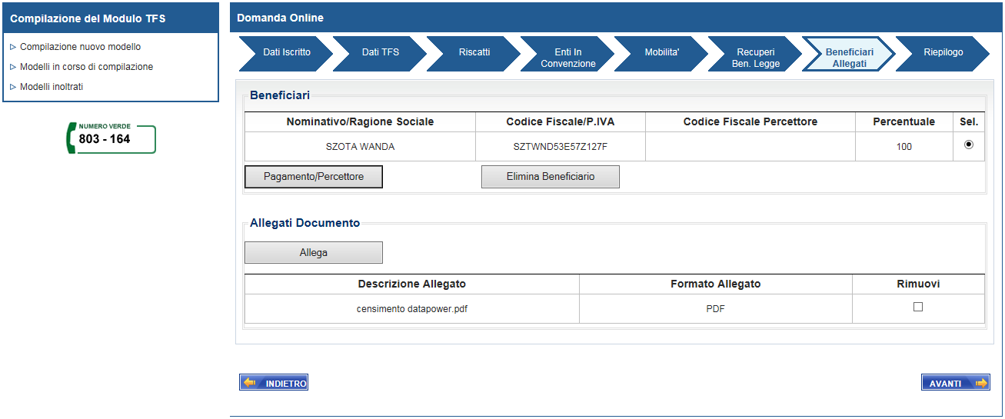
Compilazione nuovo modello – Beneficiari
Dalla pagina della Recuperi e Benefici di Legge il pulsante Avanti presenta la pagina con i dati anagrafici dell’iscritto già preimpostati. È necessario che l’operatore dell’ente completi le informazioni riferite al titolare, inserendo le modalità di pagamento richiesta dallo stesso iscritto.
Dati iscritto già preimpostati
Con la selezione elimina il beneficiario
Con la selezione completa le informazioni del beneficiario
Con la selezione si allega un documento in formato pdf
Con la selezione si elimina l’allegato
La pagina viene presentata vuota nel caso in cui l’iscritto risulti essere deceduto in anagrafica o sia stato indicato dall’operatore dell’ente deceduto dopo la cessazione dal servizio.
Tutti i dati devono essere inseriti dall’operatore dell’ente nella pagina del Dettaglio del Beneficiario, tramite la selezione del pulsante Pagamento/Percettore.

Slide 19
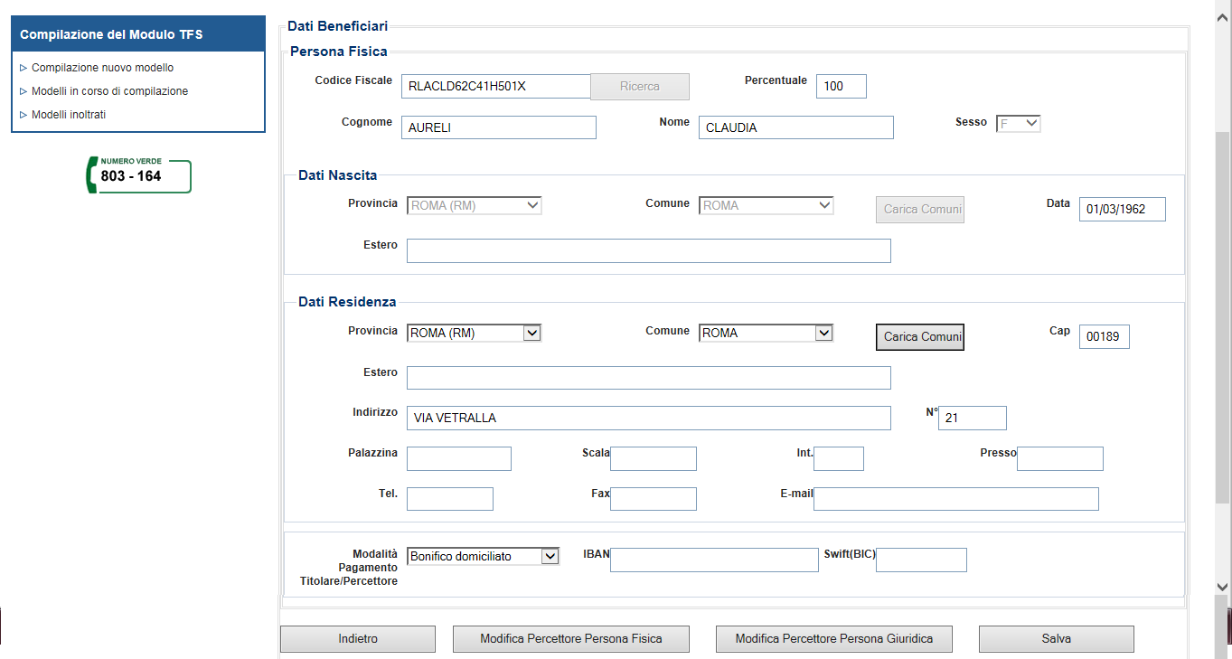
Compilazione nuovo modello – Dettaglio del Beneficiari
Dalla pagina della Beneficiari il pulsante Pagamento/Percettore presenta la pagina con i dati iscritto preimpostati, se deceduto inserire almeno un beneficiario. Digitando il Codice Fiscale dell’erede e il pulsante Ricerca è possibile caricare i dati anagrafici di quest’ultimo, se presenti nell’anagrafica INPS, altrimenti dovranno essere inserirti manualmente dall’operatore dell’ente.
Informazioni preimpostate
Inserisce o modifica un percettore Persona Giuridica
Salva tutte le informazioni inserite
Inserisce o modifica un percettore Persona Fisica
Informazioni obbligatorie

Slide 20
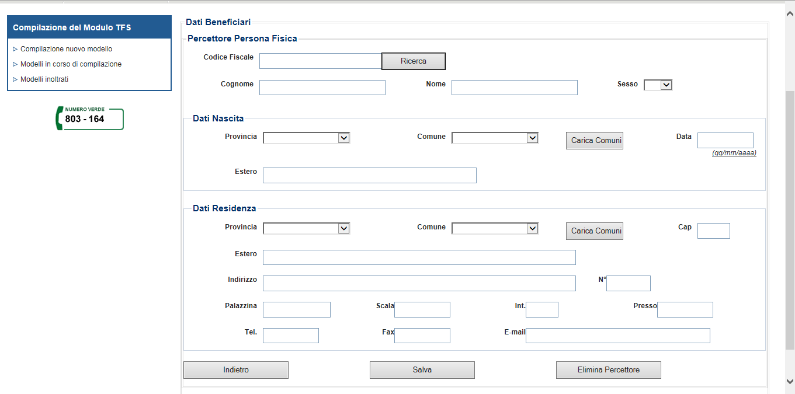
Compilazione nuovo modello – Percettore Persona Fisica
Digitando il pulsante Modifica Percettore Persona Fisica, la prima volta, viene presentata la pagina vuota, obbligando l’operatore dell’ente ad inserire/modificare i dati anagrafici del percettore. L’inserimento avviene impostando il Codice Fiscale del percettore e selezionando la Ricerca; i dati vengono visualizzati in pagina se presenti nell’anagrafica INPS, altrimenti dovranno essere inseriti manualmente dall’operatore dell’ente.
Ricerca C.F. del percettore
Carica i Comuni della provincia selezionata
Elimina percettore
Salva i dati in pagina

Slide 21
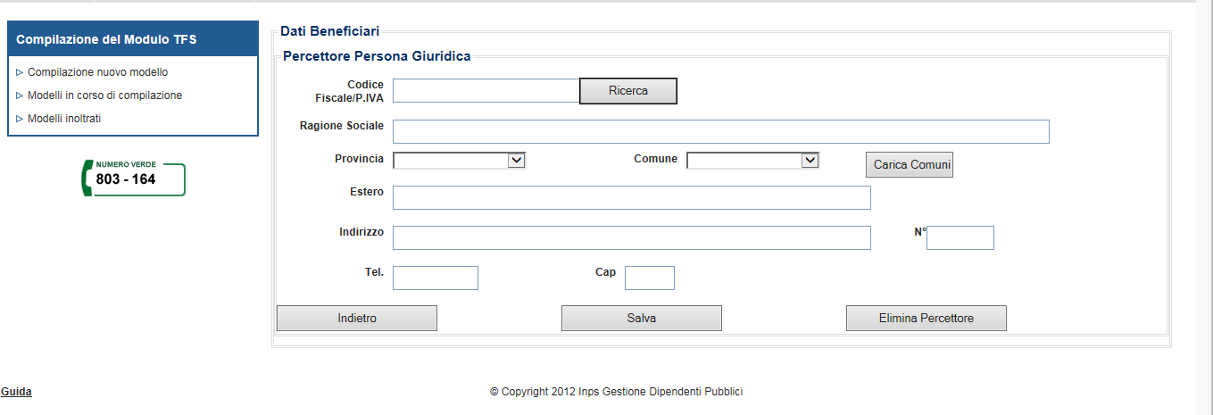
Compilazione nuovo modello – Percettore Persona Giuridica
Digitando il pulsante Modifica Percettore Persona Giuridica, la prima volta, viene presentata la pagina vuota, obbligando l’operatore dell’ente ad inserire/modificare i dati anagrafici del percettore. L’inserimento avviene impostando il Codice Fiscale P. IVA del percettore e selezionando la Ricerca; i dati vengono visualizzati in pagina se presenti nell’anagrafica INPS, altrimenti dovranno essere inseriti manualmente dall’operatore dell’ente.
Ricerca C.F. del percettore
Carica i Comuni della provincia selezionata
Elimina percettore
Salva i dati in pagina

Slide 22
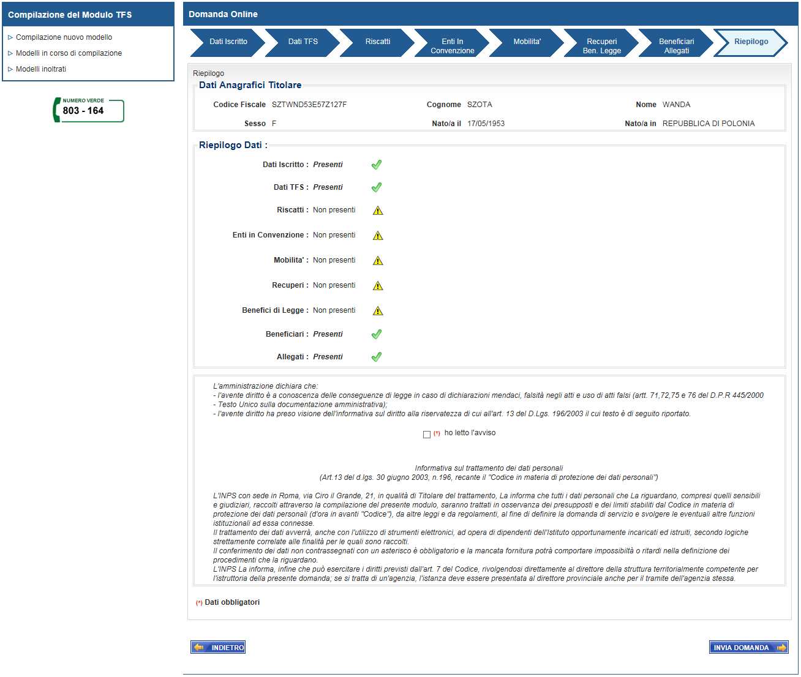
Compilazione nuovo modello – Riepilogo
Dalla pagina dei Beneficiari digitando il pulsante Avanti viene presentata la pagina di Riepilogo con i dati anagrafici del titolare della domanda ed il riepilogo dei dati inseriti nella Comunicazione di cessazione TFS.
Prima dell’invio, l’operatore dell’ente, deve prendere visione dell’informativa presente in pagina e selezionare il rispettivo check di presa visione.
Dati anagrafici
Dati riepilogativi inseriti nella domanda
Invio della Domanda ad INPS
Check di presa visione

Slide 23
Invio modello – Riepilogo
Dopo aver effettuato i controlli sulla correttezza dei dati inseriti e dopo un ulteriore consenso a proseguire nell’Invio della domanda, il sistema prosegue presentando la pagina con l’esito della protocollazione.
Protocollo Domanda inviata
Sede INPS di competenza
Dopo la protocollazione è possibile consultare la Comunicazione nella funzione Modelli inoltrati.

Slide 24
Modelli in corso di compilazione – Ricerca Domande Salvate
Selezionando la funzione Modelli in corso di compilazione, presente nella sezione Compilazione del Modulo TFS, viene presentata la pagina per la ricerca dei modelli tramite, il Codice Fiscale dell’operatore dell’ente o il Codice Fiscale dell’iscritto della Comunicazione di cessazione TFS che si sta lavorando.
Ricerca per Operatore Ente
Ricerca per iscritto
Lista Domanda Salvate

Slide 25
Modelli inoltrati – Ricerca Domande Inoltrate
Selezionando la funzione Modelli Inoltrati, presente nella sezione Compilazione del Modulo TFS, viene presentata la pagina per la ricerca dei modelli tramite, il Codice Fiscale dell’iscritto della Comunicazione di cessazione TFS che è stata inviata in INPS.
Ricerca per iscritto
Copia domanda in Modelli in corso di compilazione
Lista Domanda Inoltrate
Visualizza comunicazione di cessazione
pdf
Visualizza allegato pdf

Slide 26
Comunicazione cessazione TFS
GRAZIE

